Slide 1

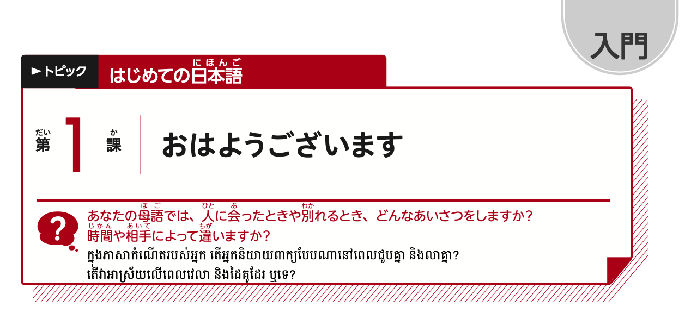
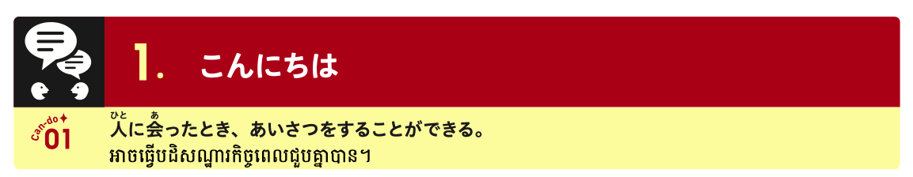

Slide 2
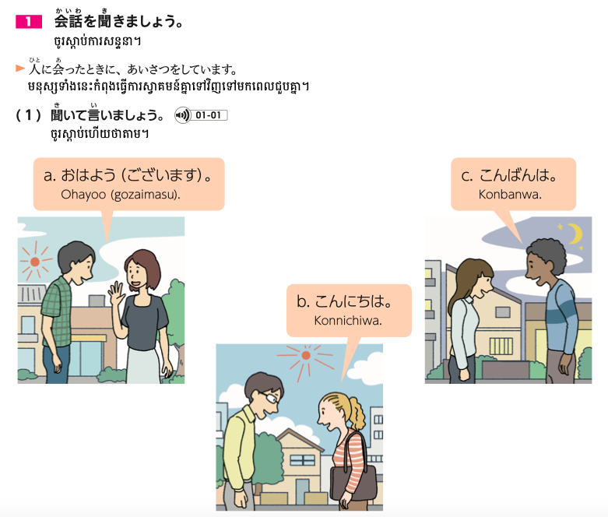


Slide 3
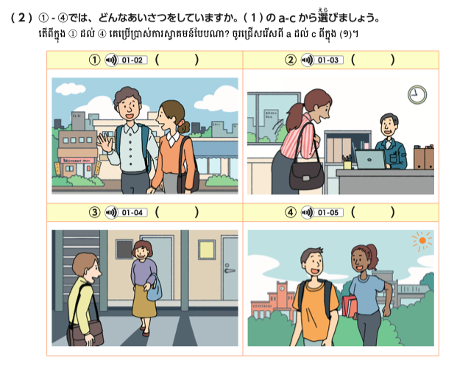
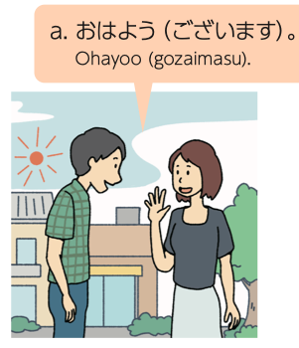

Slide 4
b
a
c
a

Slide 5
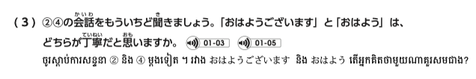
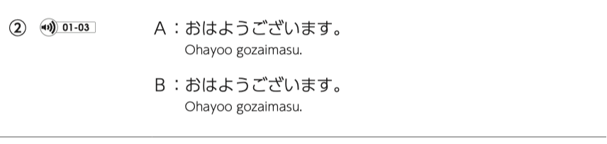
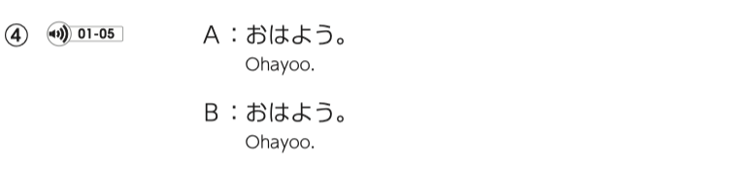

Slide 6
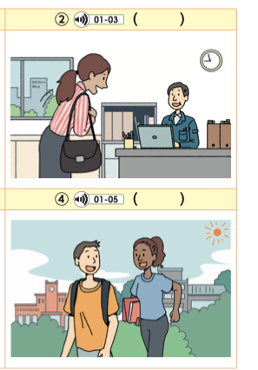

Slide 7

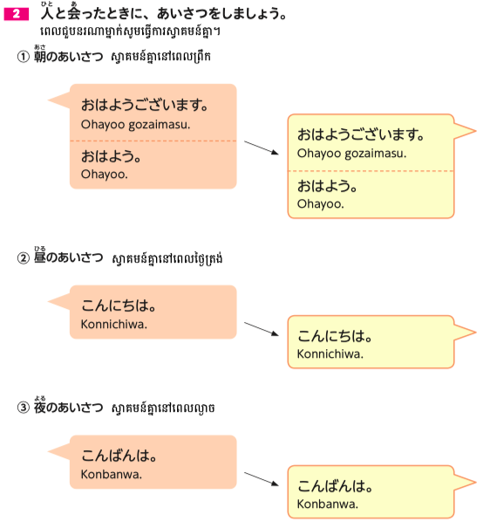
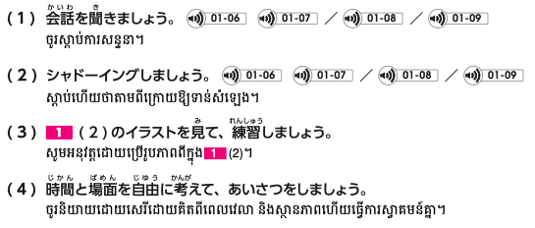

Slide 8


Slide 11
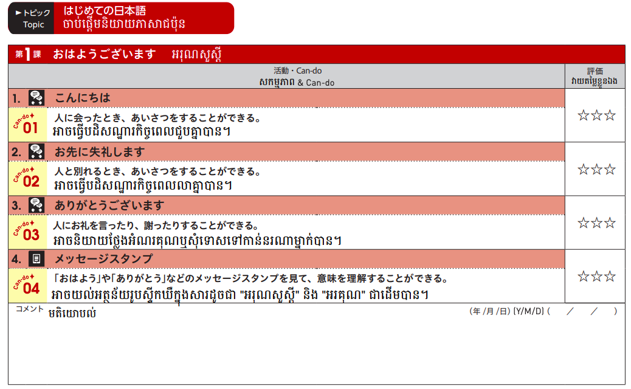

Slide 12
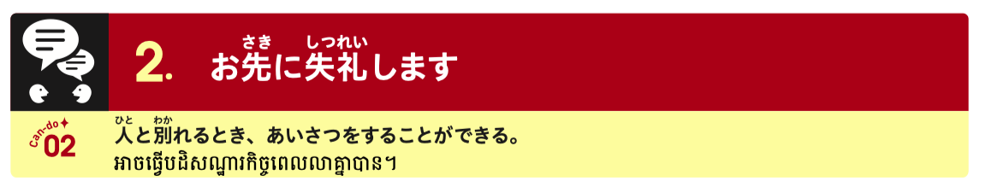

Slide 13
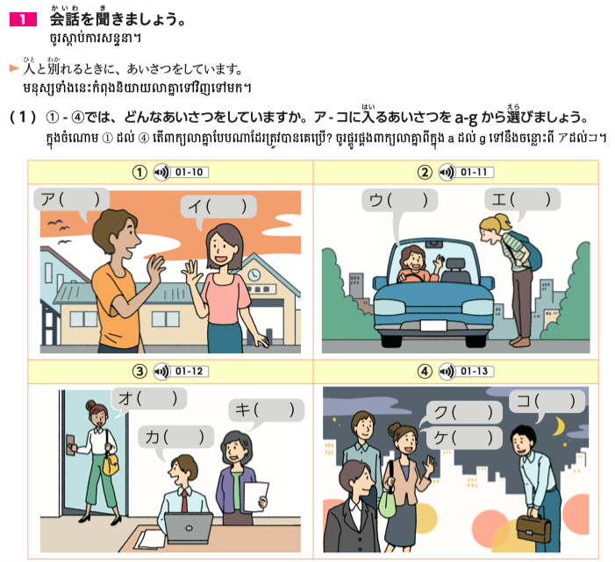
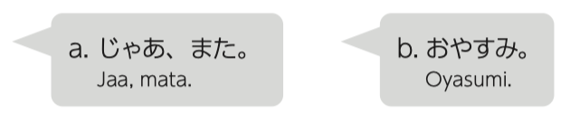
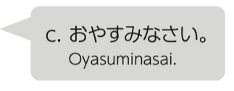
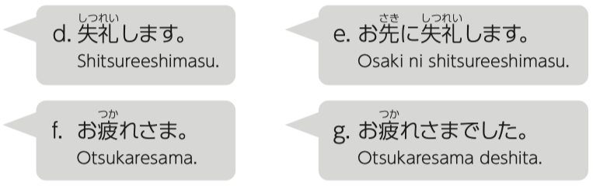

Slide 14
a
a
a
d
e
f
c
a
g
b

Slide 15
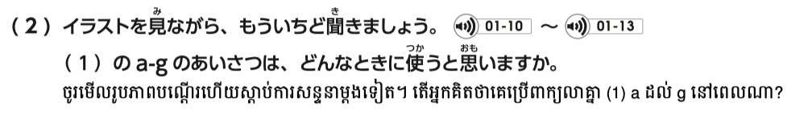

Slide 16
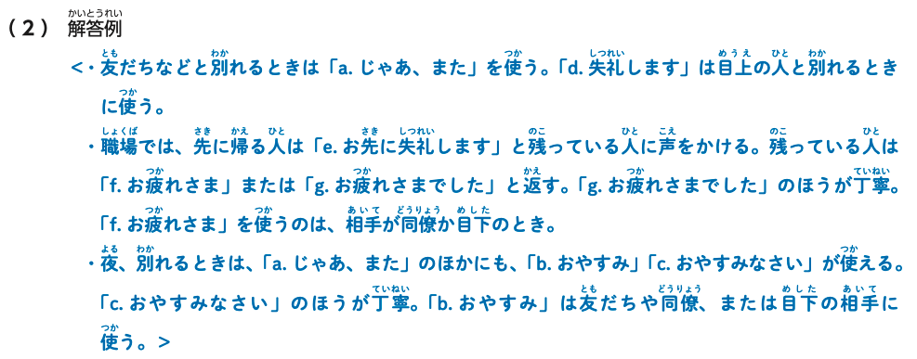
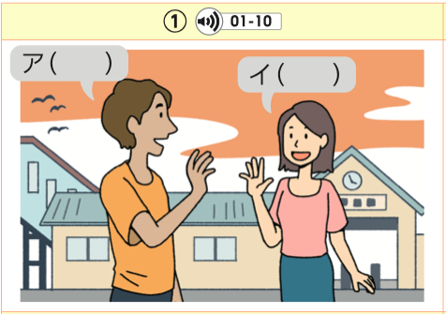
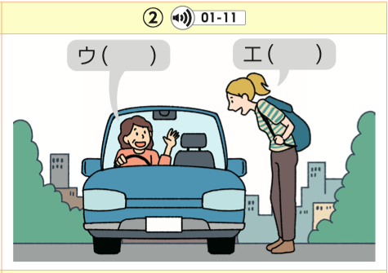
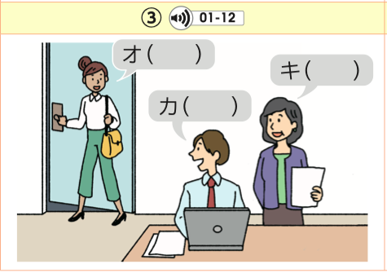
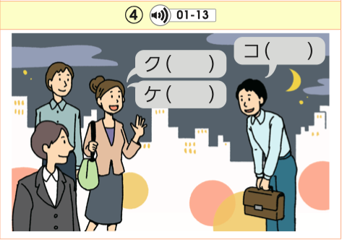
នៅពេលលាគ្នាជាមួយមិត្តភ័ក្តិយើងប្រើ«じゃあ、また»។ យើងប្រើ «しつれいします» នៅពេលលាគ្នាជាមួយអ្នកមានឋានៈខ្ពស់ជាង។
នៅកន្លែងធ្វើការអ្នកដែលត្រលប់ទៅផ្ទះមុនតែងនិយាយ«おさきにしつれいします»ទៅកាន់អ្នកដែលមិនទាន់ត្រលប់ទៅផ្ទះ។ ចំណែកអ្នកដែលមិនទាន់ត្រលប់ទៅផ្ទះតែងតែតបទៅវិញនូវពាក្យ«f.おつかれさま»ឬ«おつかれさまでした»។ «おつかれさまでした»គឺមានភាពគួរសមជាង។ យើងប្រើ«おつかれさま»ទៅកាន់អ្នករួមការងារឬអ្នកដែលមានឋានៈទាបជាង។
នៅពេលលាគ្នានៅពេលយប់ក្រៅពីពាក្យ«じゃあ、また»ក៏មានពាក្យ«おやすみ»«おやすみなさい»ដែរ។ «おやすみなさい» គឺមានភាពគួរសមជាង។ យើងប្រើ«おやすみ»ទៅកាន់មិត្តភ័ក្តិឬអ្នករួមការងារឬអ្នកដែលមានឋានៈទាបជាង។

Slide 17
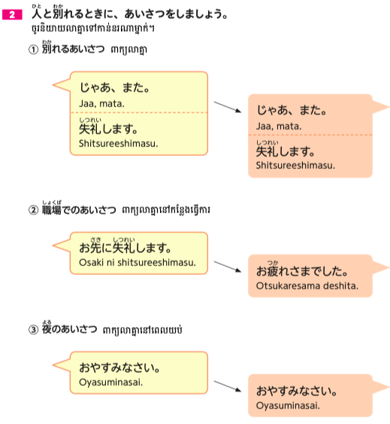
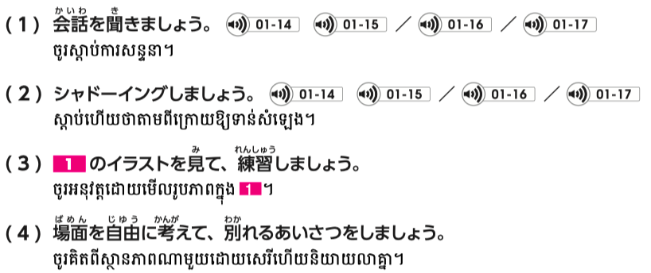

Slide 22
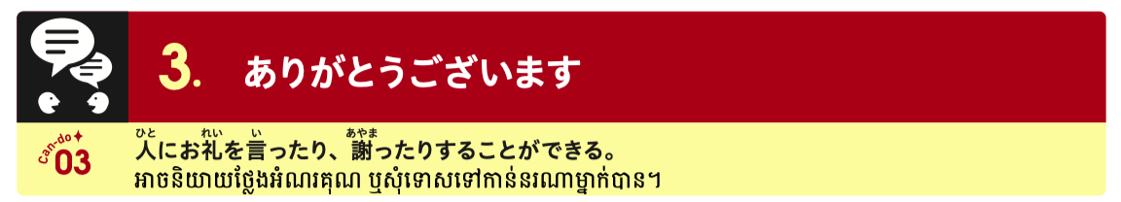

Slide 23
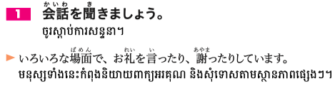
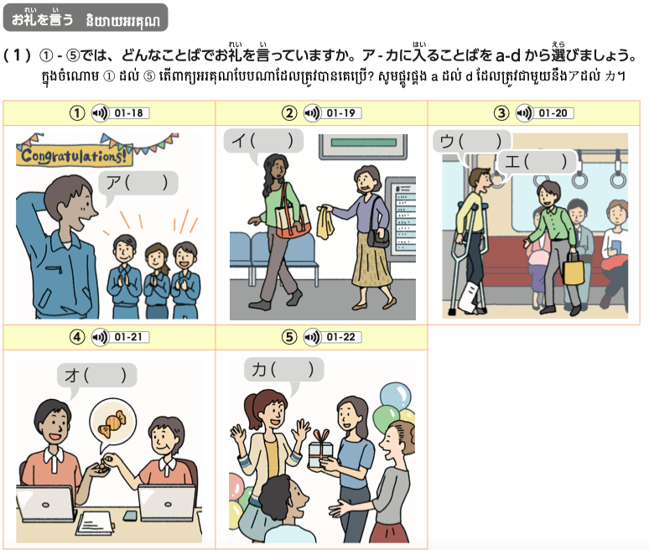
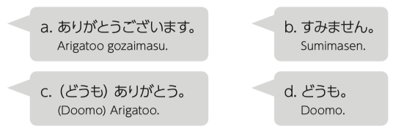

Slide 24
b
b
a
a
d
c

Slide 25
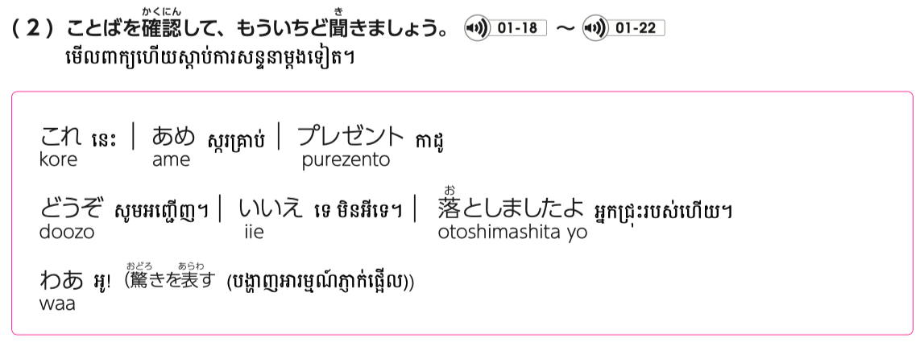

Slide 26
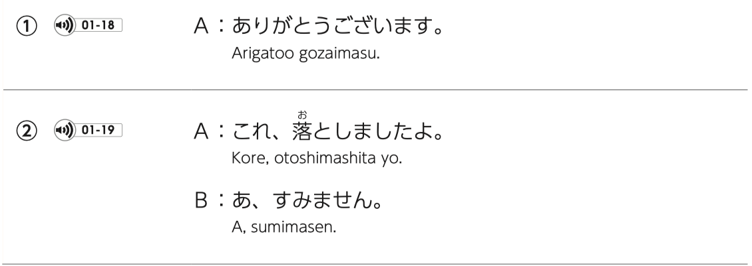
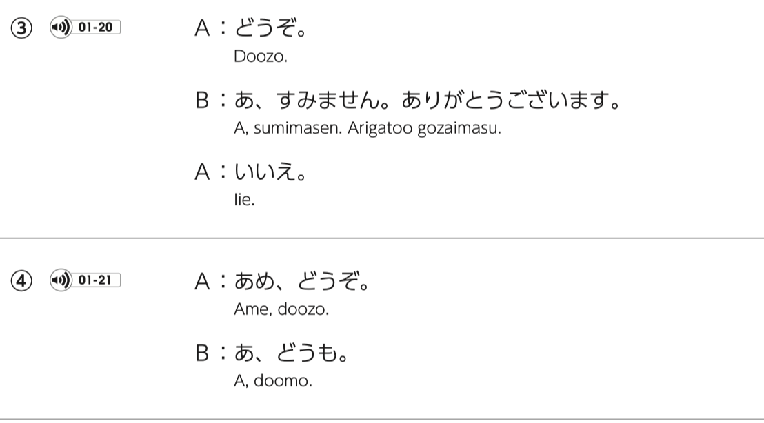

Slide 27
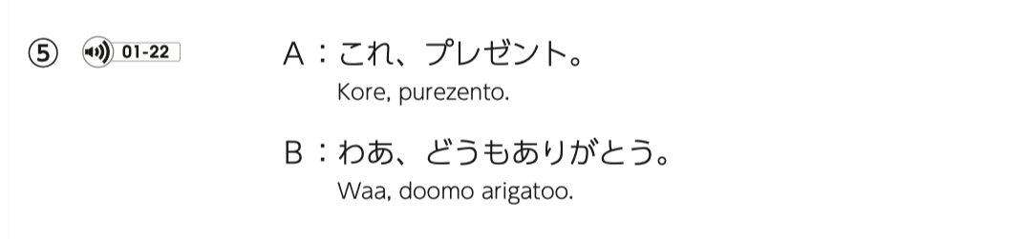

Slide 28
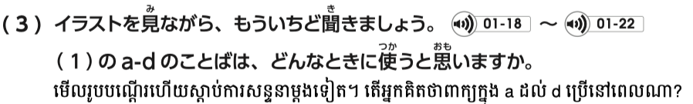

Slide 29
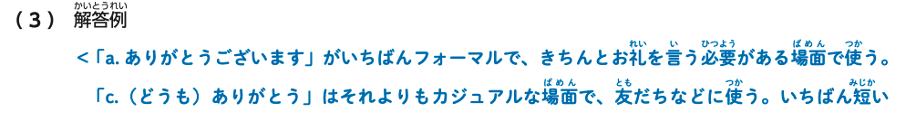
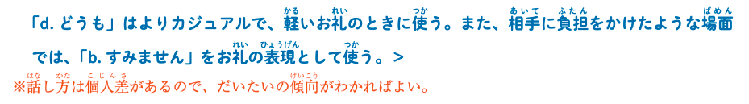
«a.ありがとうございます»គឺជាពាក្យផ្លូវការជាងគេហើយប្រើប្រាស់នៅពេលថ្លែងអំណរគុណ។ «（どうも）ありがとう»ជាពាក្យសាមញ្ញជាងហើយប្រើទៅកាន់មិត្តភ័ក្តិជាដើម។ «どうも»ជាពាក្យខ្លីនិងក្រៅផ្លូវការហើយប្រើសម្រាប់ការអរគុណបន្តិចបន្តួច។ ម្យ៉ាងទៀតយើងប្រើ«すみません»សម្រាប់អរគុណនរណាម្នាក់ដែលពិបាកដោយសារយើង។
របៀបនៃការនិយាយមានភាពខុសគ្នាទៅតាមមនុស្សម្នាក់ៗ ដូច្នេះគួរយល់ដឹងពីការប្រើប្រាស់ពាក្យជាមុន។

Slide 30
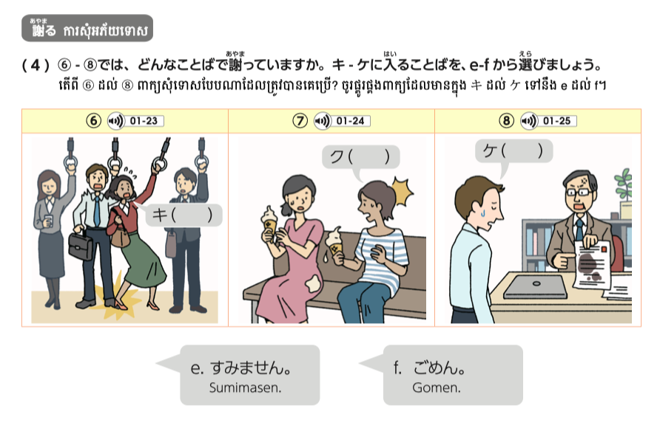

Slide 31
f
e
e

Slide 32
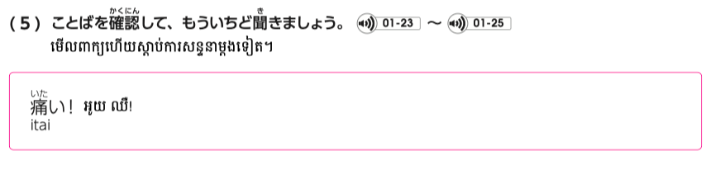

Slide 33
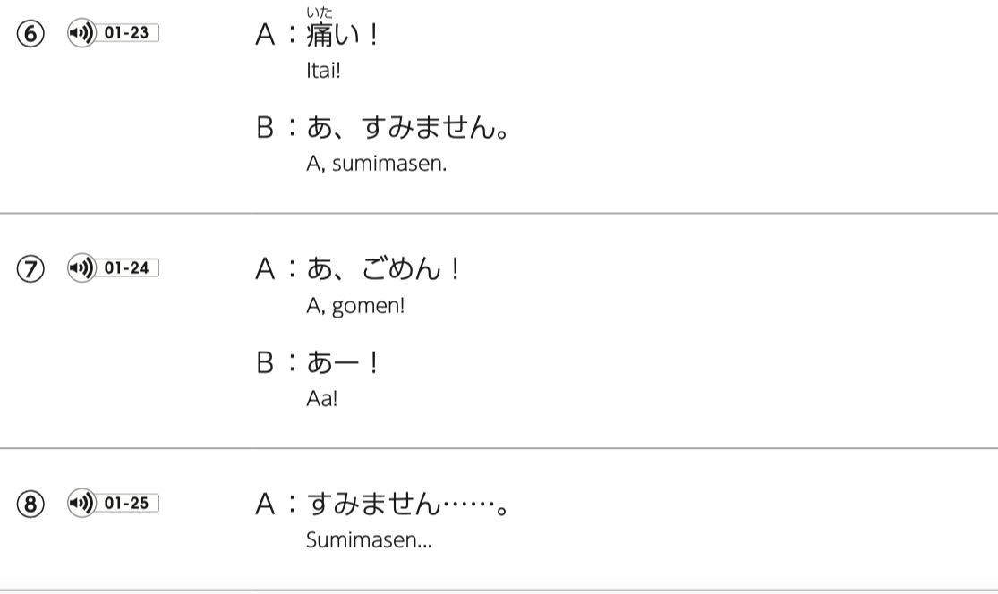

Slide 34
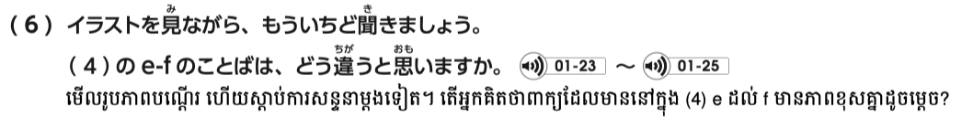

Slide 35
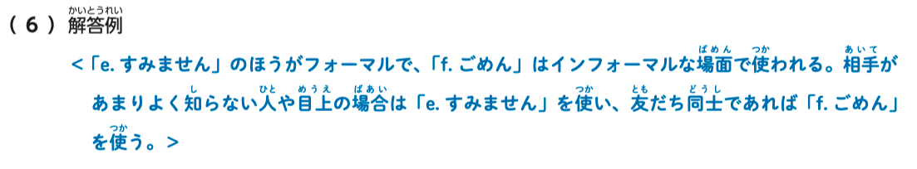
«すみません»គឺជាពាក្យផ្លូវការហើយ«ごめん»ជាពាក្យក្រៅផ្លូវការ។ យើងប្រើ«すみません»ទៅកាន់អ្នកដែលយើងមិនសូវស្គាល់ឬអ្នកដែលមានឋានៈខ្ពស់ជាង។ ចំណែកមិត្តភ័ក្តិយើងប្រើ«ごめん»។

Slide 36
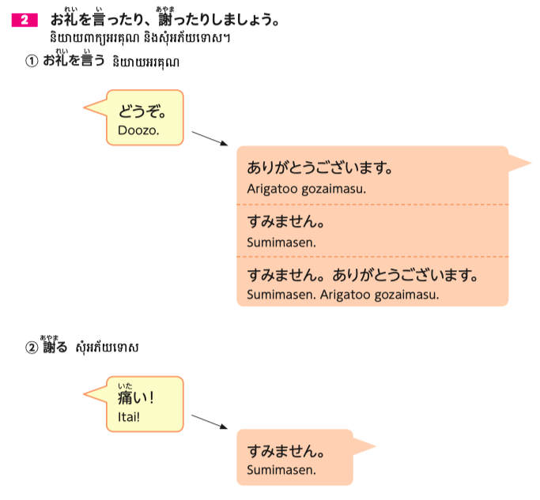
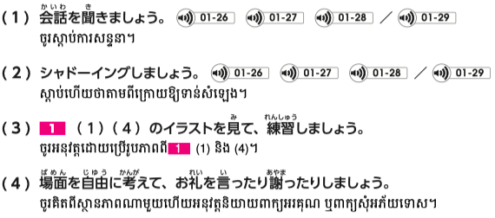

Slide 41
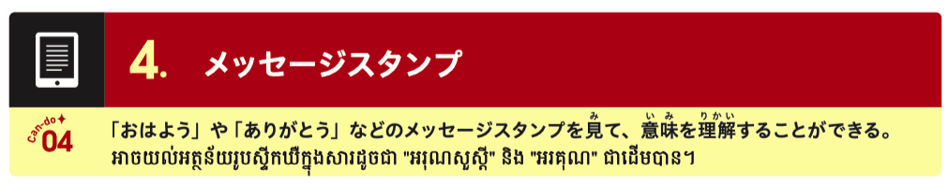

Slide 42
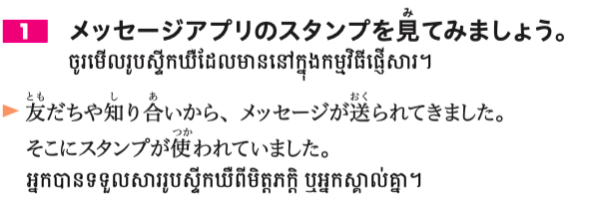
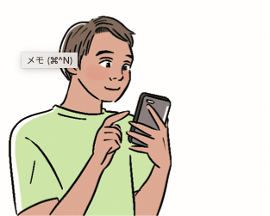

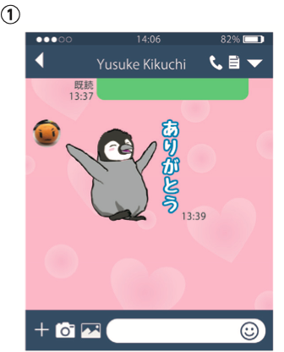
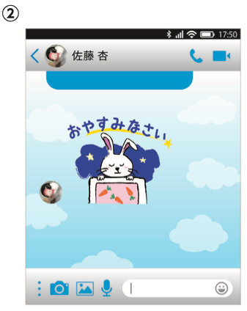
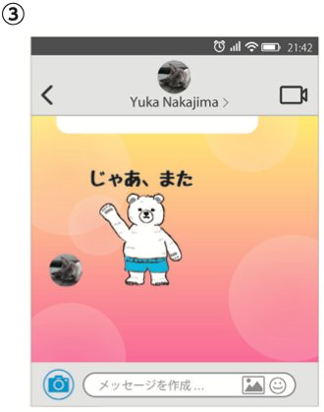
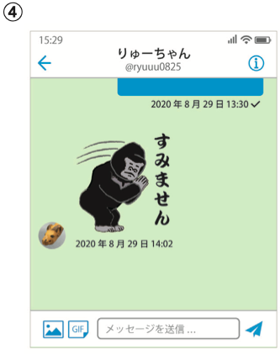

Slide 43
ありがとう
អរគុណ
おやすみなさい
រាត្រីសួស្ដី
じゃあ、また
ចាំជួបគ្នាលើកក្រោយ
すみません
សូមទោស

Slide 44



Slide 45


Slide 47


Slide 48


Slide 49


Slide 50


Slide 51


Slide 52


Slide 53


Slide 54


